Slide 1
CHÀO MỪNG CÁC EM
ĐẾN VỚI BÀI HỌC HÔM NAY!

Slide 2


KHỞI ĐỘNG
Thực hiện thí nghiệm mở nắp của lọ nước hoa.
Các em ngửi thấy mùi gì? Tại sao?
Ngửi thấy mùi thơm của lọ nước hoa
Do các phân tử (hơi) nước hoa chuyển động/ khuếch tán ra khắp phòng học.

Slide 3
BÀI 8
MÔ HÌNH ĐỘNG HỌC PHÂN TỬ CHẤT KHÍ

Slide 4

NỘI DUNG BÀI HỌC
Chuyển động và tương tác của các phân tử khí
01
Mô hình động học phân tử chất khí
02
Khí lí tưởng
03

Slide 5
01
CHUYỂN ĐỘNG VÀ TƯƠNG TÁC CỦA CÁC PHÂN TỬ KHÍ

Slide 6

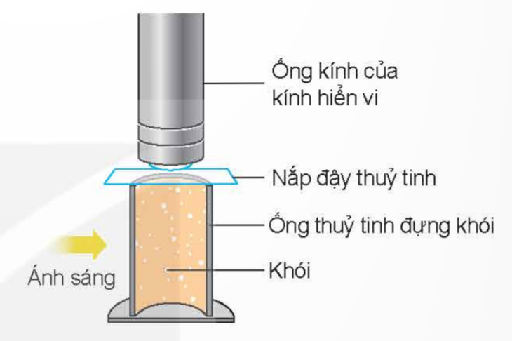

1. Chuyển động Brown trong chất khí
Chuyển động Brown không chỉ xảy ra trong chất lỏng mà xảy ra cả trong chất khí.
Hình 8.1 Sơ đồ thí nghiệm quan sát chuyển động Brown trong không khí

Slide 7

Thảo luận theo nhóm đôi và trả lời nội dung hoạt động (SGK – tr34)
1. Dựa vào hình 8.1, hãy mô tả thí nghiệm dùng để quan sát chuyển động brown trong không khí.
2. Hãy dựa vào quỹ đạo chuyển động của hạt khói trong không khí (hình 8.2) để chứng tỏ rằng các phân tử không khí chuyển động hỗn loạn, không ngừng.
3. Khi quan sát tia nắng mặt trời chiếu qua cửa sổ vào trong phòng, ta có thể thấy các hạt bụi trong ánh nắng chuyển động không ngừng. Chuyển động này có phải là chuyển động Brown không? Tại sao?
Hình 8.2 Qũy đạo chuyển động của hạt khói trong không khí

Slide 8

Gợi ý câu 2
Các hạt khói rất nhỏ chuyển động hỗn loạn không ngừng.
Do bị các phân tử không khí chuyển động hỗn loạn va chạm vào giống như chuyển động của các hạt phấn hoa trong nước dưới tác dụng của các phân tử nước.
Hình 8.2 Qũy đạo chuyển động của hạt khói trong không khí

Slide 9
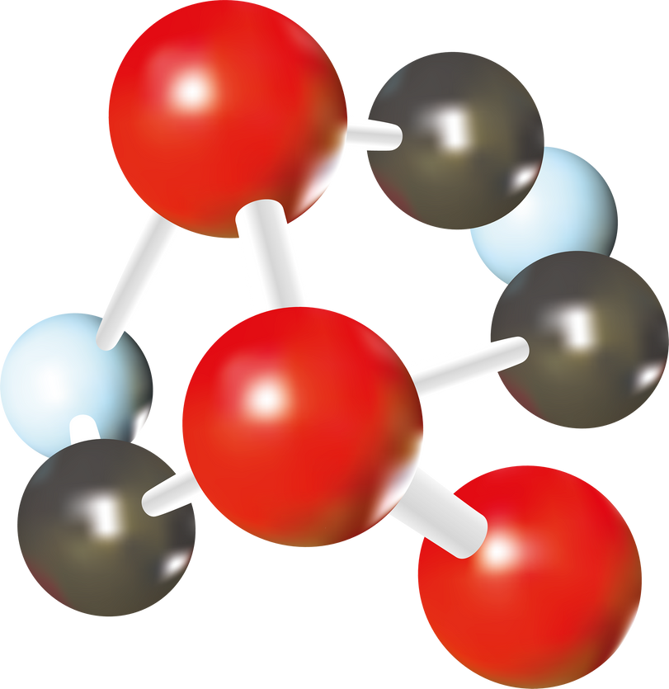
Gợi ý câu 3
Chuyển động này không phải là chuyển động Brown. Các hạt bụi trong không khí có kích thước và khối lượng rất lớn so với các hạt khói, nên lực mà các phân tử không khí tác dụng lên các hạt bụi từ mọi phía sẽ triệt tiêu nhau và không có tác dụng làm các hạt bụi chuyển động hỗn loạn.
Chúng ta thấy các hạt bụi chuyển động từ trên xuống dưới là do lực hút của Trái Đất, từ dưới lên trên là do dòng đối lưu trong không khí, theo các hướng khác nhau là do chúng va chạm vào nhau, đổi hướng chuyển động.

Slide 10

GHI NHỚ
Chất khí được cấu tạo từ các phân tử chuyển động hỗn loạn, không ngừng.
Nhiệt độ của khí càng cao thì tốc độ chuyển động hỗn loạn của các phân tử khí càng lớn.

Slide 11

2. Tương tác giữa các phân tử khí
Trả lời nội dung hoạt động (SGK – tr35)
1. Hãy nêu các hiện tượng thực tế chứng tỏ lực liên kết giữa các phân tử ở thể khí rất yếu so với ở thể lỏng và thể rắn.
2. Hãy dựa vào khối lượng riêng ở cùng điều kiện nhiệt độ và áp suất của cùng một chất ở các thể khác nhau để chứng tỏ khoảng cách giữa các phân tử ở thể khí rất lớn so với ở thể lỏng và thể rắn.
THẢO LUẬN NHÓM

Slide 12
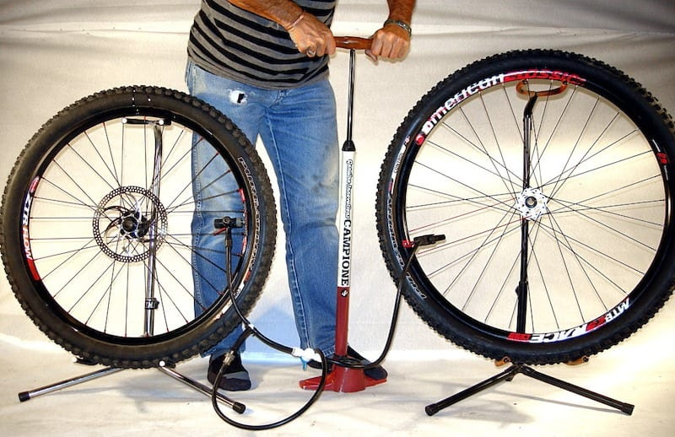
Trả lời câu 1
Hai hiện tượng sau đây HS đã học ở các lớp dưới:
Chất khí dễ bị nén
Dễ lan toả trong không gian theo mọi hướng.

Slide 13
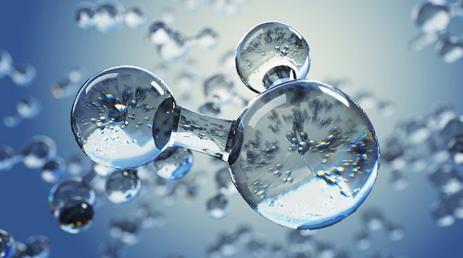
Trả lời câu 2
Ví dụ, khối lượng riêng của nước lớn gấp hơn 1.000 lần khối lượng riêng của hơi nước. Từ đó suy ra thể tích của cùng một lượng phân tử ở thể khí lớn gấp hơn 1000 lần ở thể lỏng.
Vì V = d³ nên khoảng cách giữa các phân tử ở thể khí lớn gấp hơn 10 lần ở thể lỏng. Chính vì thế mà lực liên kết giữa các phân tử ở thể khí rất nhỏ so với ở thể lỏng và rắn.

Slide 14
GHI NHỚ
Giữa các phân tử khí cũng có lực đẩy và lực hút, gọi chung là lực liên kết.
Khoảng cách giữa các phân tử ở thể khí rất lớn so với ở thể lỏng và thể rắn nên lực liên kết giữa các phân tử ở thể khí rất yếu so với ở thể lỏng và thể rắn.

Slide 15
02
MÔ HÌNH ĐỘNG HỌC PHÂN TỬ
CHẤT KHÍ

Slide 16
Hoạt động (SGK – tr35)
Hãy điền vào các ô còn trống trong Bảng 8.1.
STT | Mô hình động học phân tử chất khí | Các thí nghiệm và hiện tượng thực tế
1 | Phân tử khí chuyển động hỗn loạn, không ngừng. | Chuyển động Brown trong không khí.
2 | Kích thước của các phân tử khí rất nhỏ so với khoảng cách giữa chúng. | ?
3 | Khi chuyển động, các phân tử khí va chạm với nhau và với thành bình. | ?
chất khí dễ bị nén và dễ lan toả trong không gian theo mọi hướng.
khối lượng riêng của nước lớn gấp hơn 1.000 lần khối lượng riêng của hơi nước.

Slide 17
KẾT LUẬN
1
2
3
Chất khí được cấu tạo từ các phân tử có kích thước rất nhỏ so với khoảng cách giữa chúng. Lực liên kết giữa các phân tử ở thể khí rất yếu so với ở thể lỏng và thể rắn.
Các phân tử khí chuyển động hỗn loạn, không ngừng. Nhiệt độ khí càng cao thì chuyển động này càng nhanh.
Khi chuyển động hỗn loạn, các phân tử khí va chạm với nhau và với thành bình. Khi va chạm với thành bình các phân tử khí tác dụng lực, gây áp suất lên thành bình.

Slide 18
03
KHÍ LÍ TƯỞNG

Slide 19

Trình bày mô hình khí lí tưởng.
So sánh khí lí tưởng và khí thực.

Slide 20
Để tìm hiểu các tính chất của chất khí, người ta dùng một mô hình khí đơn giản hơn khí thực (khí tồn tại trong thực tế) nhưng vẫn phản ánh được các đặc điểm cơ bản của khí này:
Chất khí trong mô hình trên được gọi
là khí lí tưởng.
Các phân tử khí được coi là các chất điểm, không tương tác với nhau khi chưa va chạm.
Các phân tử khí tương tác khi va chạm với nhau và va chạm với thành bình. Các va chạm này là va chạm hoàn toàn đàn hồi.

Slide 21

Hoạt động (SGK – tr36)
Hãy dùng mô hình động học phân tử chất khí để chứng tỏ với một khối lượng khí xác định thì nếu giảm thể tích của bình chứa và giữ nguyên nhiệt độ khí thì áp suất của khí tác dụng lên thành bình tăng. Hãy tìm ví dụ trong thực tế để minh hoạ cho tính chất trên của chất khí.

Slide 22

Trả lời
Nếu giảm thể tích bình chứa khí đi hai lần thì mật độ phân tử khí sẽ tăng lên gấp hai lần làm cho số va chạm của các phân tử khí lên thành bình tăng lên hai lần.
Vì nhiệt độ khí được giữ không đổi nên tốc độ trung bình và động lượng trung bình của các phân tử khí không thay đổi làm cho tác dụng lực của mỗi phân tử khí lên thành bình cũng không đổi.
Từ đó có thể dự đoán áp suất khí tác dụng lên thành bình chỉ tăng lên gấp hai lần do số va chạm của các phân tử khí lên thành bình tăng lên hai lần.

Slide 23


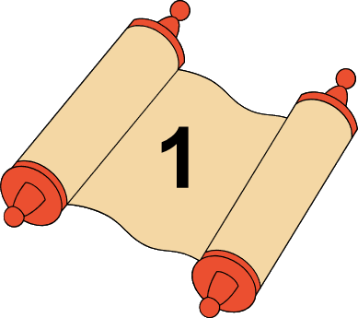




THEO DÒNG THỜI GIAN

Slide 24




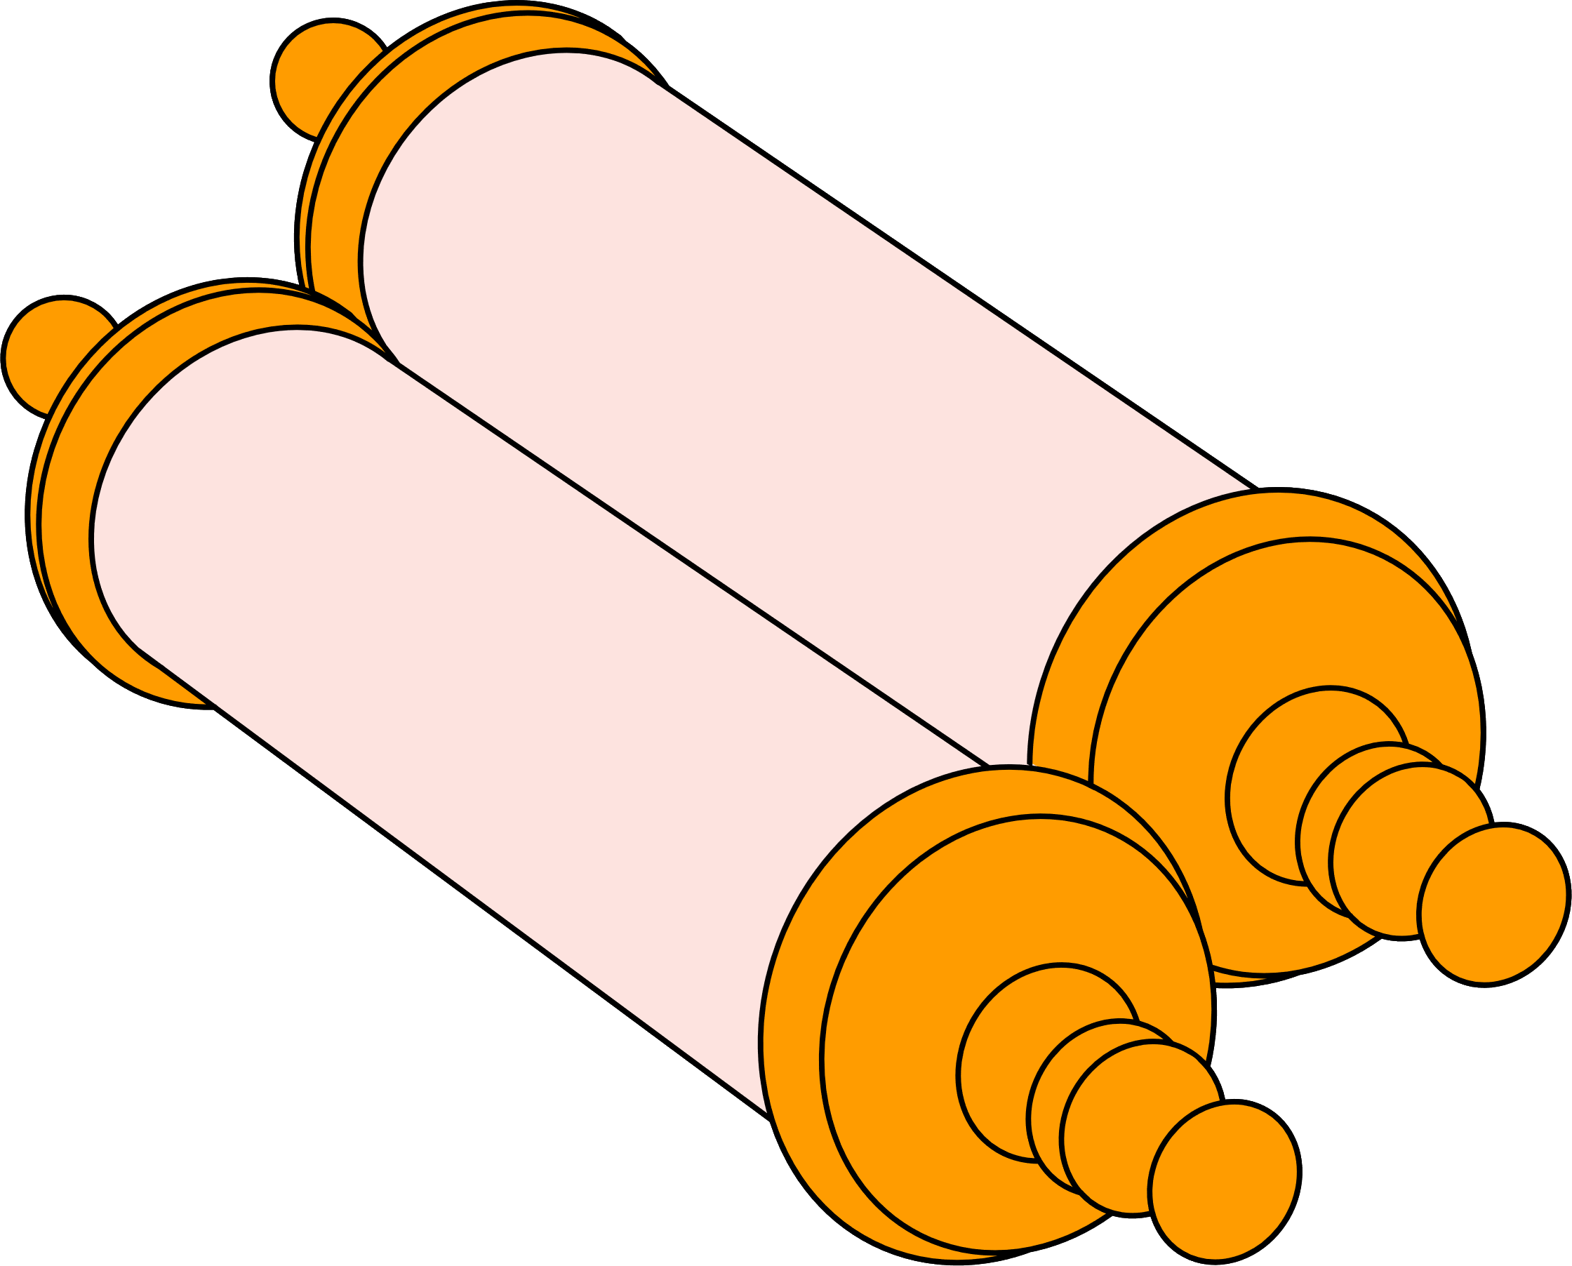
Câu 1: Chất khí được cấu tạo từ các ..................... có kích thước rất nhỏ so với khoảng cách giữa chúng. Chọn cụm từ thích hợp điền vào chỗ .....
A. phân tử.
C. phân tử và nguyên tử.
B. nguyên tử.
D. phân tử hoặc nguyên tử.

Slide 25
Câu 2: Các phân tử khí chuyển động nhanh hơn trước, nhiệt độ khối khí
A. tăng lên.
C. không đổi.
B. giảm đi.
D. không xác định.

Slide 26
Câu 3: Khi các phân tử khí chuyển động, chúng
A. va chạm với phân tử khí khác.
C. va chạm với thành bình.
B. va chạm với cả phân tử khác và thành bình.
D. không va chạm với bất kì đối tượng nào.

Slide 27
Câu 4: Tìm câu sai. Khi phân tử khí va chạm với thành bình, chúng
A. gây ra áp lực lên thành bình.
C. truyền động lượng cho thành bình.
B. gây ra áp suất lên thành bình.
D. không tương tác gì với thành bình.

Slide 28
Câu 5: Nội dung nào dưới đây không phải là tính chất của các phân tử khí?
A. Chuyển động hỗn loạn, không ngừng.
C. Các phân tử khí va chạm vào thành bình gây ra áp suất.
B. Nhiệt độ càng cao, các phân tử khí chuyển động càng nhanh.
D. Chuyển động hỗn loạn xung quanh các vị trí cân bằng cố định.

Slide 29



Câu 1: Trong các phát biểu sau đây, phát biểu nào đúng, phát biểu nào sai?
a) Các phân tử khí được coi là những quả cầu, đàn hồi tuyệt đối và kích thước của các phân tử rất nhỏ so với khoảng cách trung bình giữa chúng.
b) Tổng thể tích của các phân tử đáng kể so với thể tích của bình chứa khí.
c) Giữa hai lần va chạm liên tiếp, các phân tử chuyển động thẳng biến đổi đều.
d) Chuyển động của các phân tử tuân theo định luật I, II và III của Newton.

Slide 30

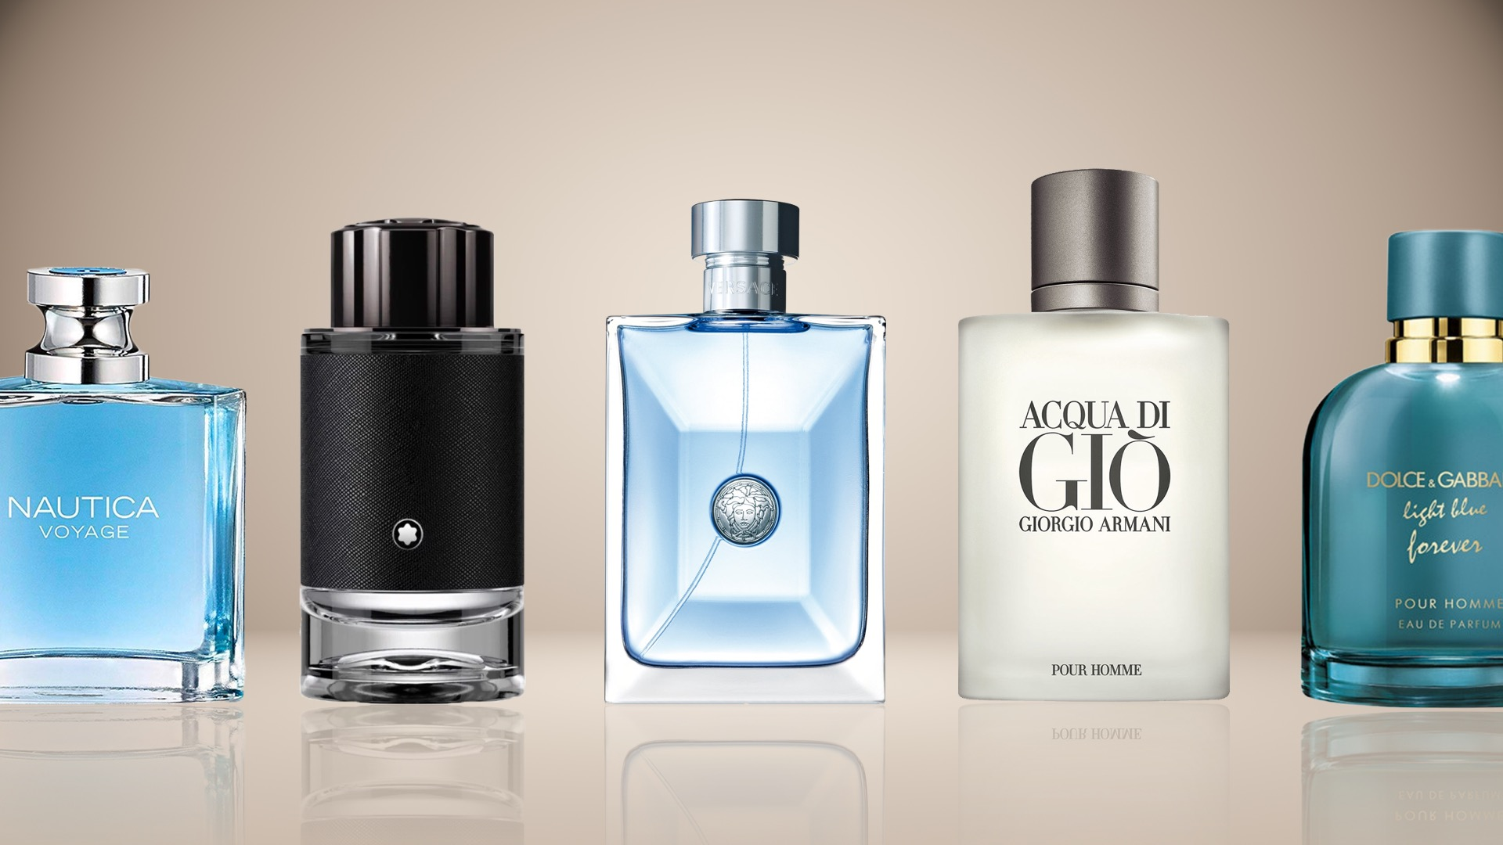
Giải thích tại sao mở nắp lọ nước hoa tại sao các bạn ngồi cuối lớp không ngửi thấy mùi thơm. Có cách nào cho các bạn đó có thể ngửi được mùi thơm của lọ nước hoa mà không thay đổi vị trí các đối tượng?

Slide 31

Trả lời
Do các bạn cuối lớp ở xa các phân tử khí nước hoa chưa chuyển động đến được.
Có hai cách để các bạn ngửi thấy mùi thơm: chờ thêm một thời gian nữa để các phân tử chuyển động đến được hoặc tăng nhiệt độ trong phòng (hoặc bật quạt) để các phân tử chuyển động nhanh hơn.

Slide 32
HƯỚNG DẪN VỀ NHÀ
Xem lại kiến thức đã học ở bài 8
01
Hoàn thành các bài tập trong sách bài tập Vật lí 12
02
Xem trước nội dung Bài 9: Định luật Boyle.
03

Slide 33
BÀI HỌC KẾT THÚC, CẢM ƠN CÁC EM!

